Slide 1
Spektrální analytické metody

Slide 2
Analytické metody
„bulk“ (průměrná složení) vs lokální analýza
Destruktivní
Semidestruktivní
Nedestruktivní
Kvalitativní
Semikvantitativní
Kvantitativní
Atomová spektrometrie
Molekulová spektrometrie

Slide 3
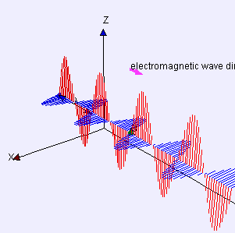
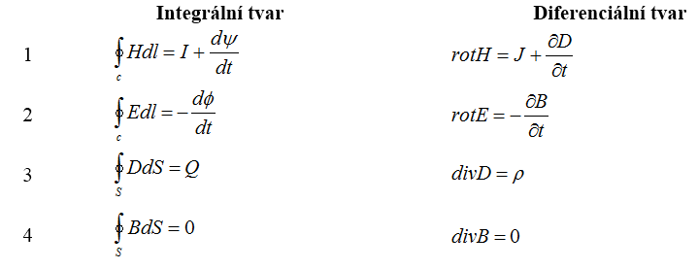
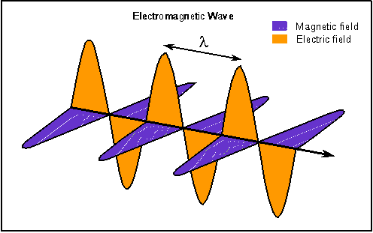
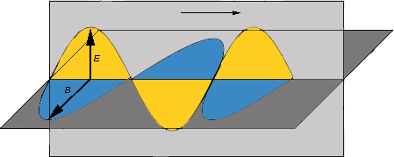
Elektromagnetické vlnění
Elektromagnetické vlnění (též elektromagnetické záření) je děj, při němž se prostorem šíří příčné vlnění elektrického a magnetického pole. Popsáno je pomocí tzv. Maxwellových rovnic.
Zahrnuje dvě složky, které jsou na sebe kolmé:
  Intenzita elektrického pole E
  Magnetická indukce B

Slide 4
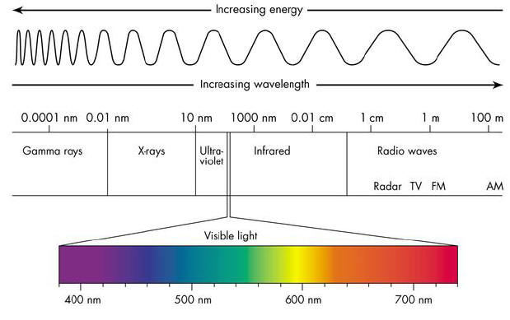
Elektromagnetické záření

Slide 5
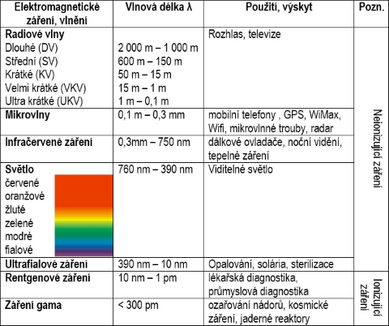

Slide 6
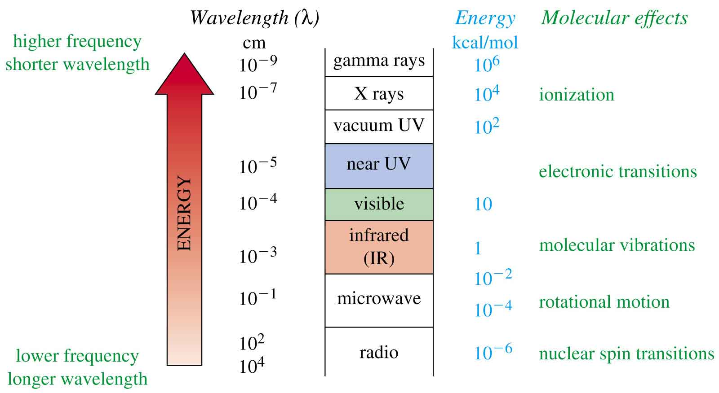
EFFECT OF ELECTROMAGNETIC RADIATION
ON MOLECULES
Graphics source: Wade, Jr., L.G. Organic Chemistry, 5th ed. Pearson Education Inc., 2003

Slide 7
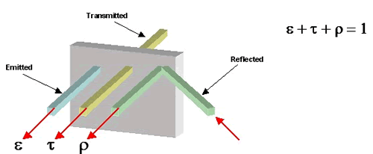
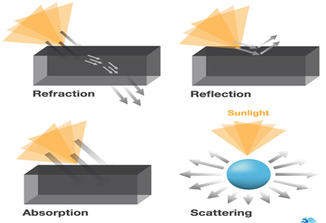
Interakce mezi hmotou a energií

Slide 8
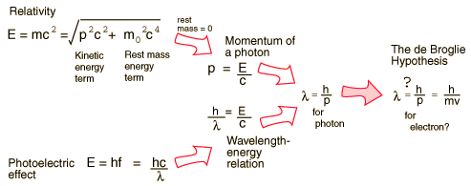
Kvantová teorie
M. Planck: Kvantová teorie
Einstein: Fotoelektrický jev
N. Bohr: Kvantový model atomu
L. De Broglie: Dualita hmota-záření
E = h.v
Einstein: Speciální teorie relativity
E = m.c²

Slide 9
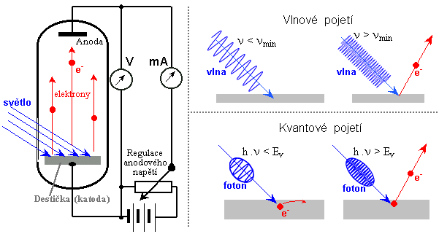

Vlnění
Částice
Každá mikročástice o hmotnosti m pohybující se rychlostí v, se může chovat jako vlna o vlnové délce
De Broglieova-Comptonova vlnová délka

Slide 10
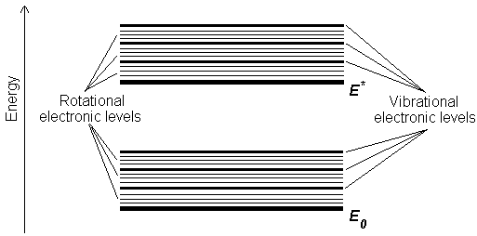
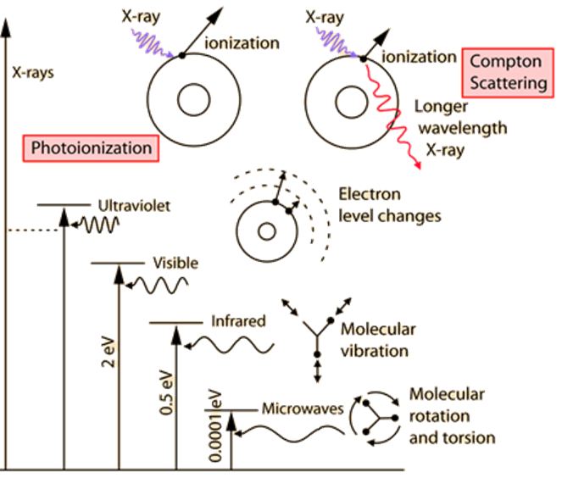
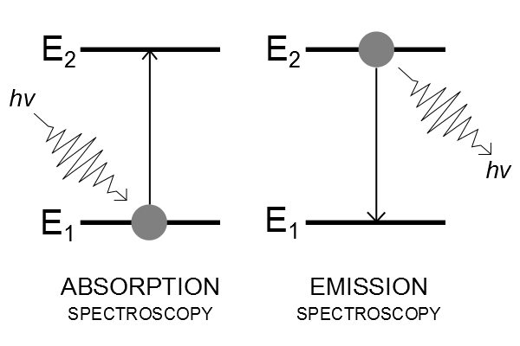

Slide 11
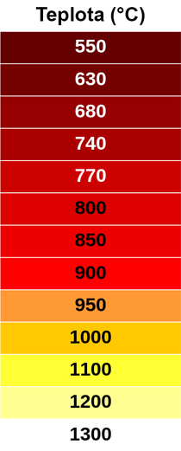
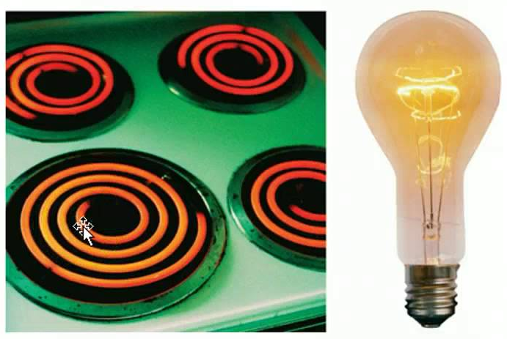
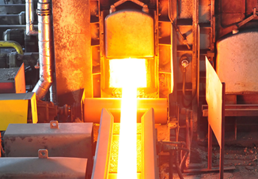
Elektromagnetické záření látek
Všechny předměty kolem nás vydávají elektromagnetické záření. To se v případě studených těles nachází v infračervené části spektra, která není pro lidské oko viditelná. S rostoucí teplotou tělesa se vyzařování tepelného záření přesouvá ke kratším vlnovým délkám (k vyšším frekvencím).
Nejnižší teplota, při které je záření daného tělesa pozorovatelné pouhým okem, se označuje jako Draperův bod – ten odpovídá zhruba 525 °C. Při této teplotě vyzařují všechny objekty, bez ohledu na materiál, z něhož jsou vyrobeny, červené světlo.
Když předmět dále zahříváme, mění se postupně jeho barva z červené přes oranžovou a žlutou k bílé. Při ještě vyšších teplotách se záření posouvá směrem do ultrafialové oblasti. Naše oči ho pak vnímají jako namodralé.

Slide 12
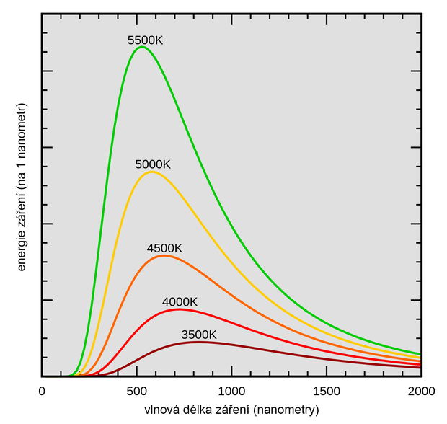
Záření černého tělesa
Černé těleso je fyzikální abstrakce tělesa, které dokonale pohlcuje veškerou energii dopadajícího záření. V absolutně černém tělese je v rovnováze vyzařování a pohlcování záření.
Wienův posunovací zákon
S rostoucí teplotou zářiče se posouvá maximální hodnota spektrální hustoty zářivého toku ke kratším vlnovým délkám.
b =2,9.10⁻³ m.K

Slide 13

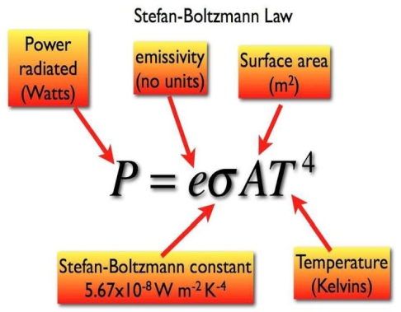
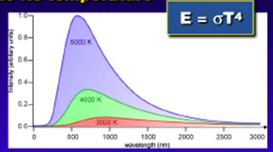
Stefanův-Boltzmannův zákon
Intenzita záření vyzařovaná absolutně černým tělesem roste úměrně čtvrté mocnině termodynamické teploty.
I – celková intenzita záření (podíl výkonu a plochy) [W·m⁻²]
σ - Stefan-Boltzmannova konstanta σ = 5,67.10⁻⁸ W.m⁻² .K⁻⁴
T - termodynamická teplota

Slide 14
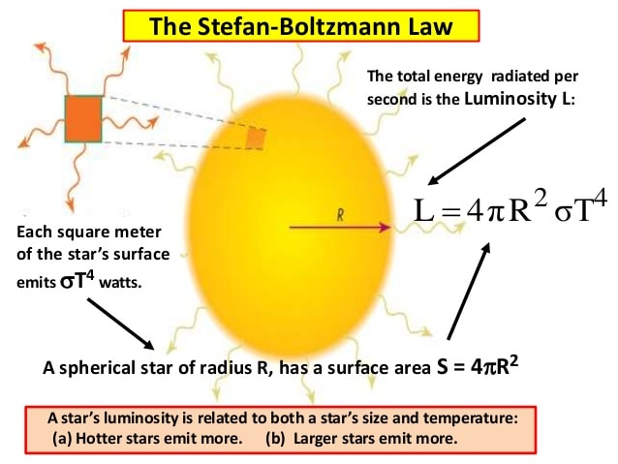

Slide 15
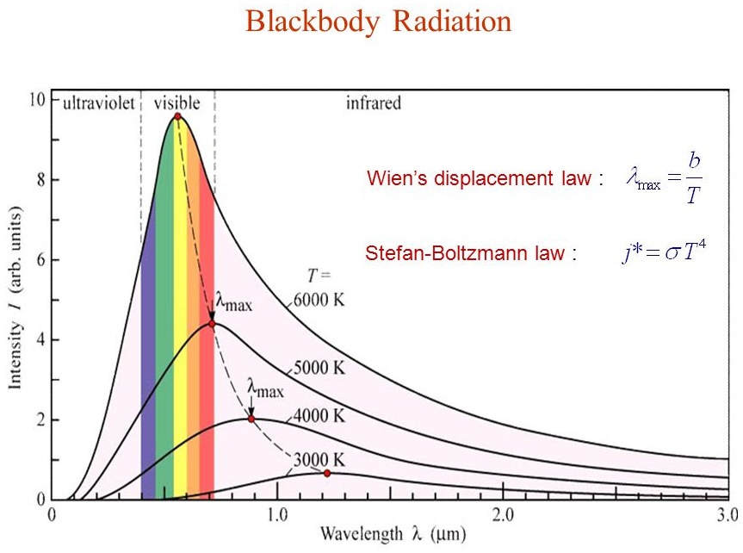

Slide 16
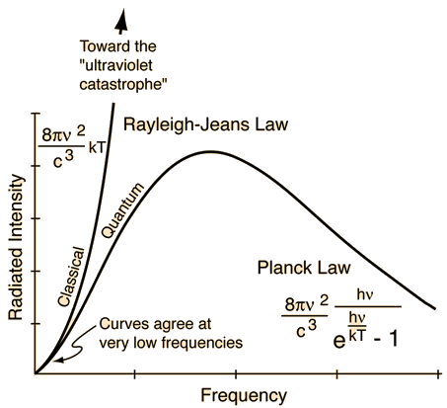
Rayleighův-Jeansův zákon
= přibližný zákon pro záření černého tělesa platný pro dlouhé vlnové délky (rádiové vlny a mikrovlny), tj. pro energii fotonu h.ν⁴ << k.T.
Zářivý výkon připadající na 1 m² povrchu černého tělesa a na jednotkový interval vlnové délky, resp. frekvence, je
I_{λ} = 2π c k T / λ⁴
λ ... vlnová délka záření,
T ... absolutní teplota zářiče
c ... rychlost světla
k ... Boltzmannova konstanta
I_{ν} = 2π c k T ν² / c²
Zásadní nesoulad s experimentem se objevuje u Rayleighova-Jeansova zákona od oblasti ultrafialového záření. S klesající vlnovou délkou by spektrální intenzita vyzařování měla růst do nekonečna a absolutně černé těleso by vydávalo tepelné záření o nekonečném výkonu (tzv. ultrafialová katastrofa).

Slide 17
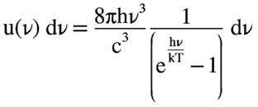
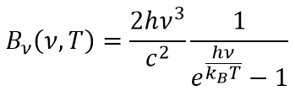
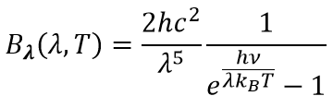
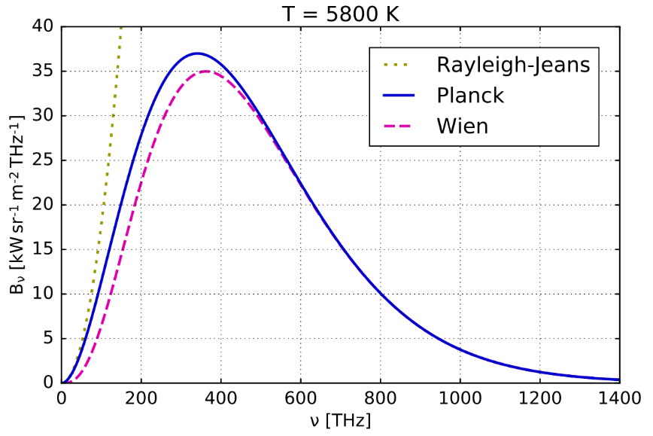
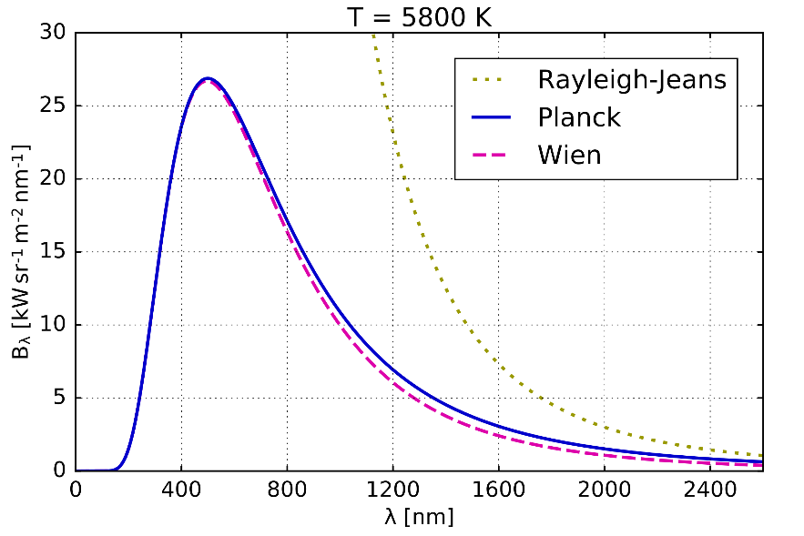
Planckův vyzařovací zákon
Planckův vyzařovací zákon vyjadřuje závislost intenzity záření absolutně černého tělesa na frekvenci ω.
Záření o frekvenci f může být vyzařováno, nebo pohlcováno jen po kvantech energie o velikosti e = h . ν

Slide 18
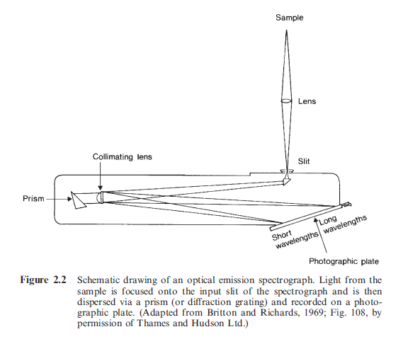
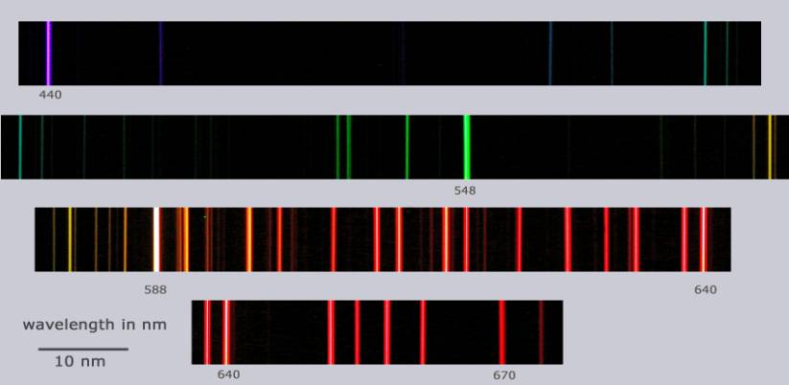
Spektrografie
Semikvantitativní
Semidestruktivní
Jiskra
El. oblouk
Emisní spektra se zachycují na fotografickou desku

Slide 19
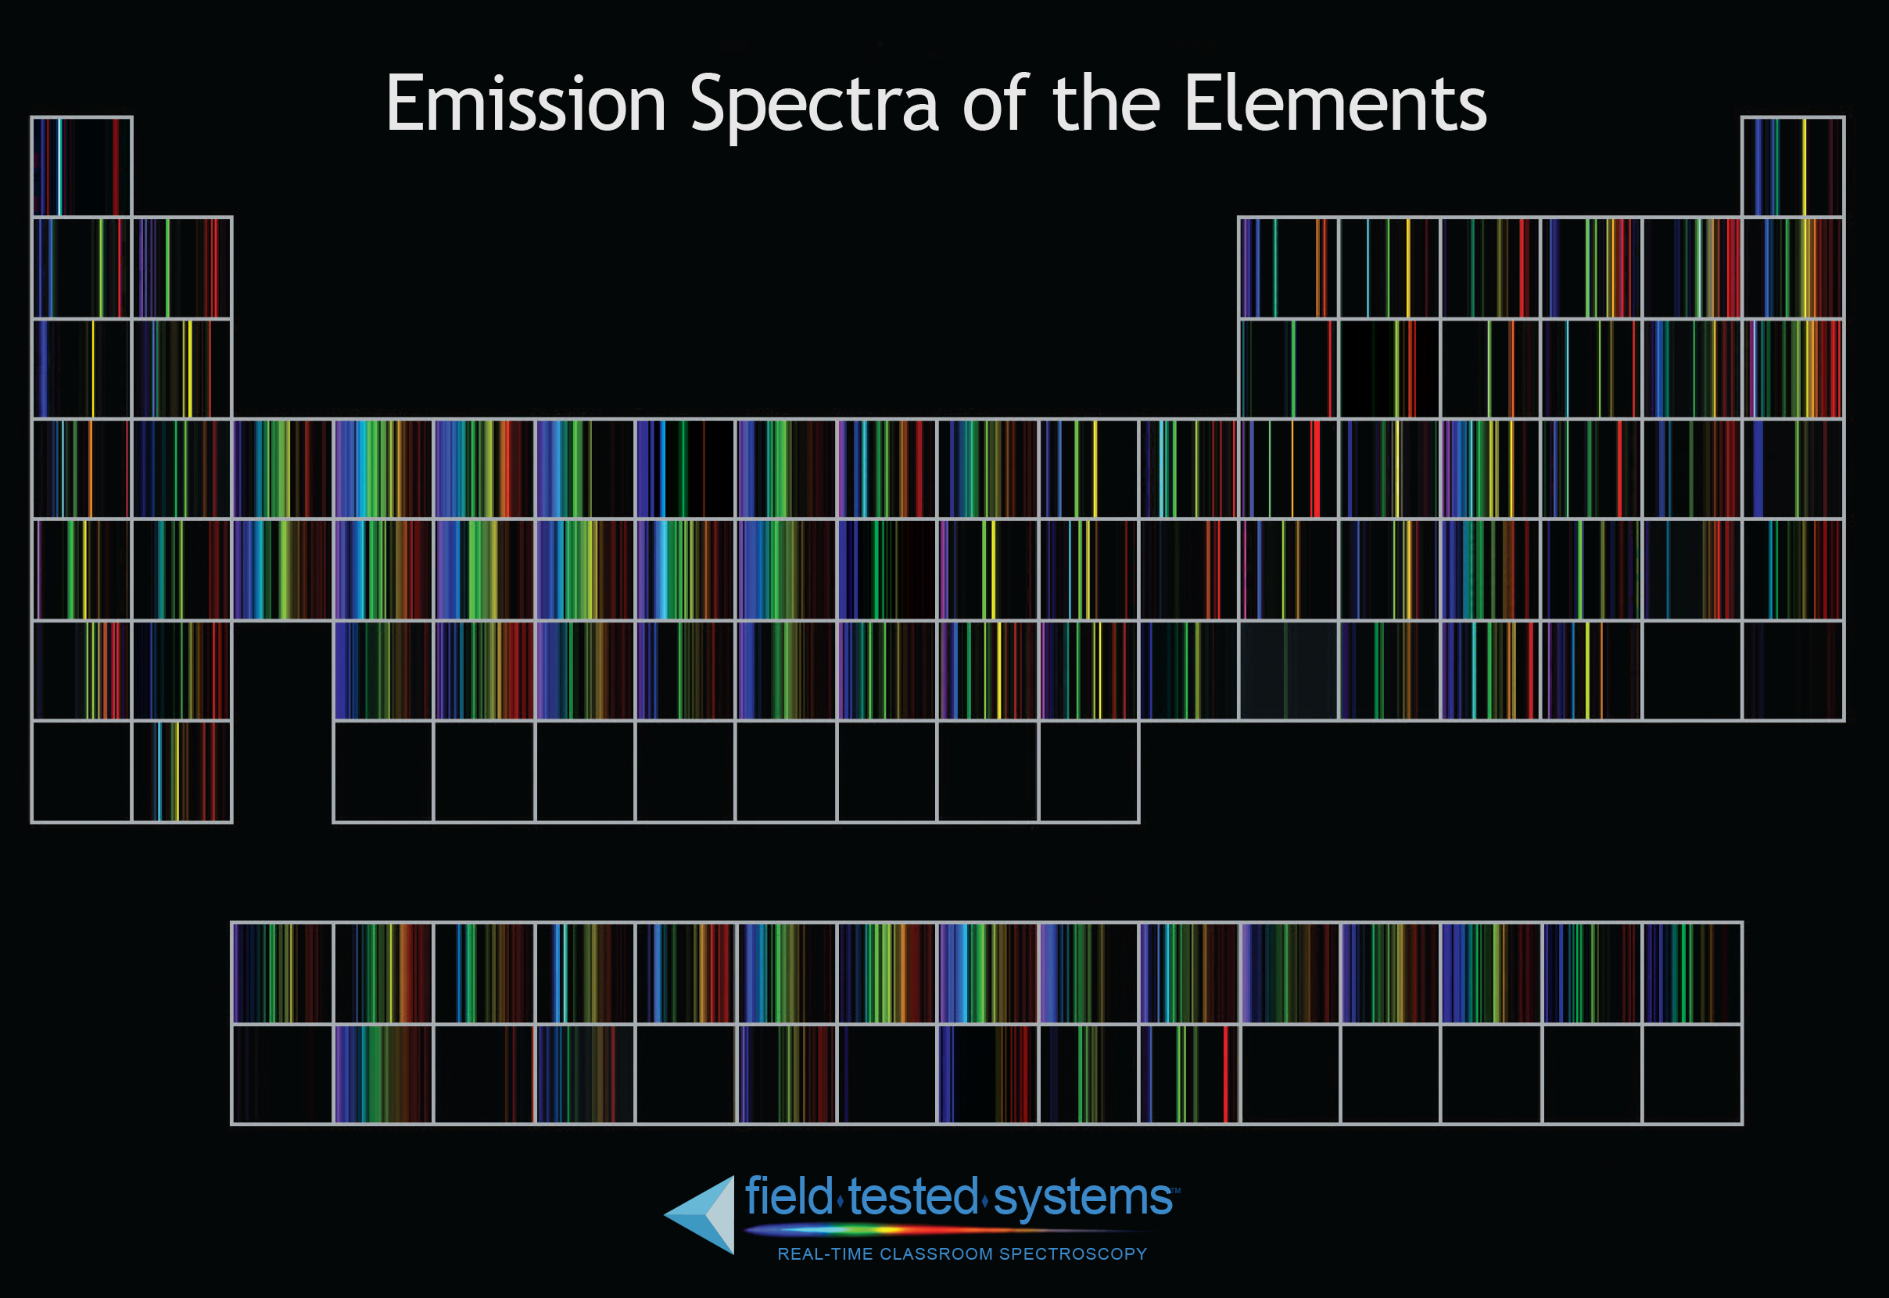

Slide 20
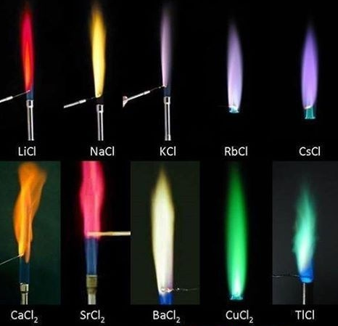
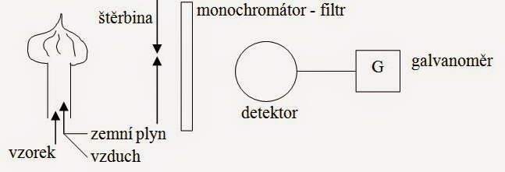
Plamenový test
Plamenová fotometrie
Roztoková analýza
destruktivní
Stanovení snadno ionizovatelných prvků
Na, Li, K, Mg a Ca

Slide 21
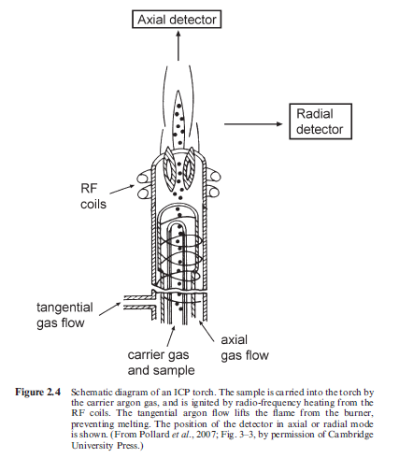
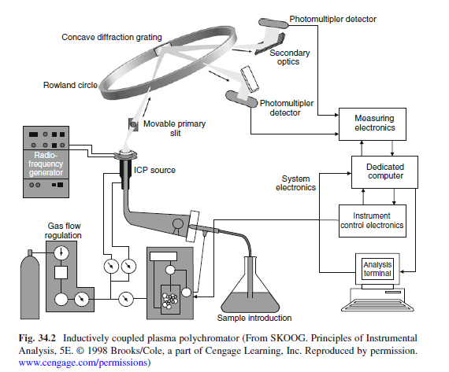
Atomová emisní spektrometrie s indukčně vázaným plazmatem (ICP-OES)

Slide 22
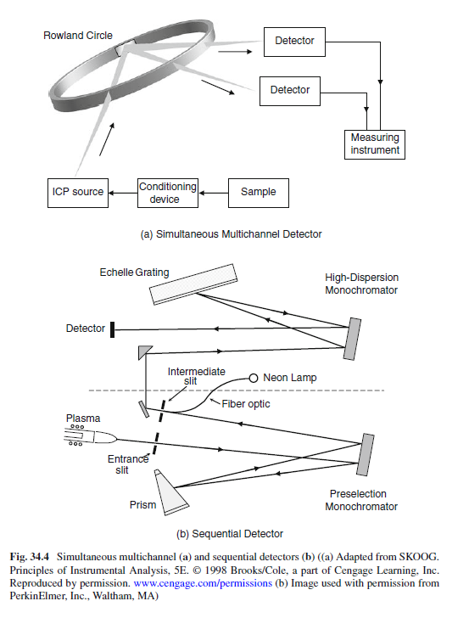
Roztoková analýza
Destruktivní

Slide 23
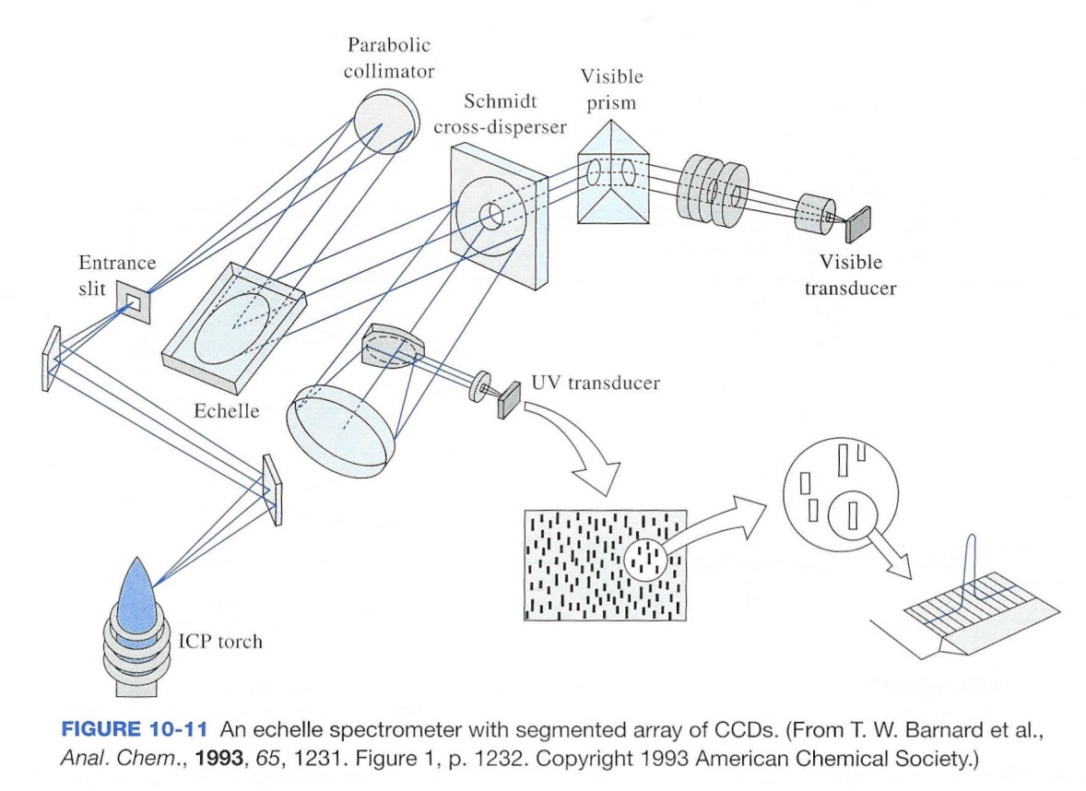
Multichannel Spectrometers
  Spectrographs
Charge-Coupled Devices – 2 CCD’s – one for vis and one for UV.

Slide 24

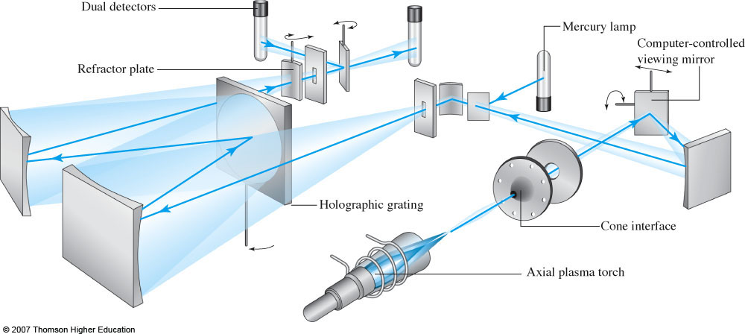

Inductively Coupled Plasma Spectrometry
Sequential Instrument
Chem 4631

Slide 25
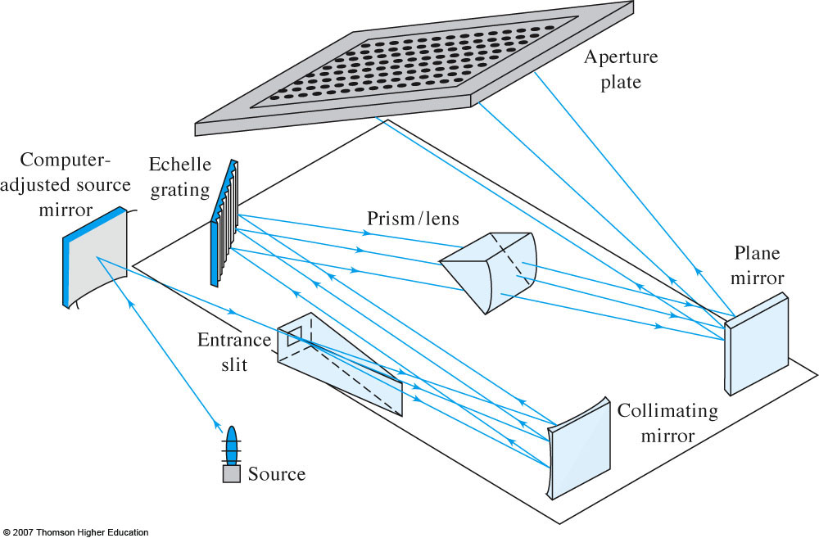
Inductively Coupled Plasma Spectrometry
Sequential Instruments
Scanning Echelle Spectrometers
Chem 4631

Slide 26
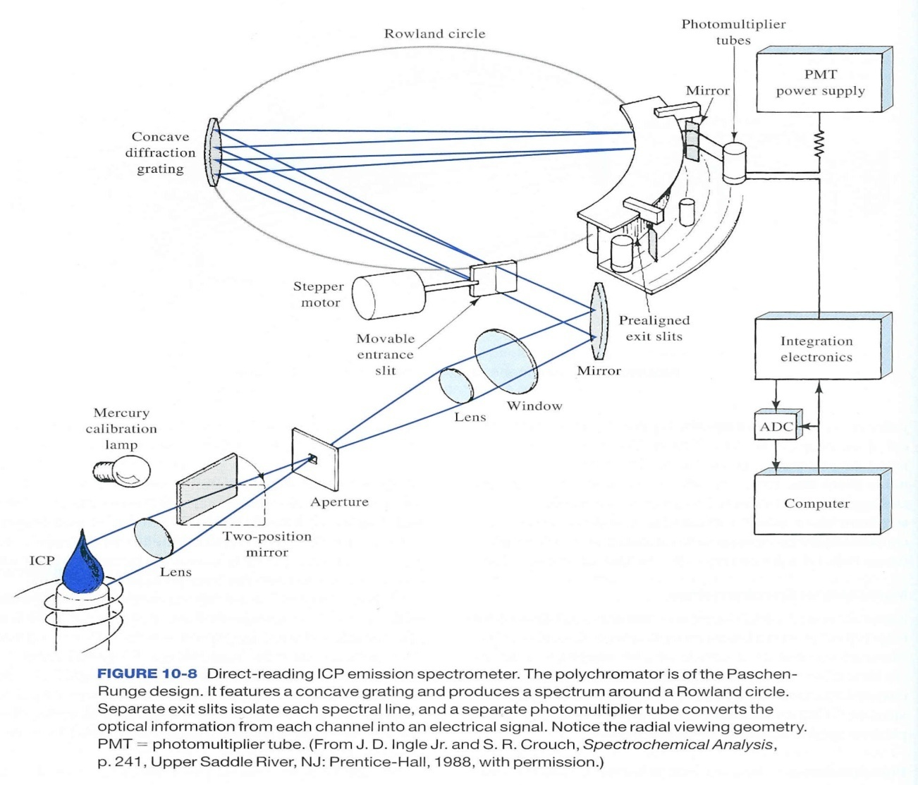
Inductively Coupled Plasma Spectrometry
Multichannel Spectrometers
Polychromators
Advantages
-high precision
Disadvantages
-cost
Chem 4631

Slide 27
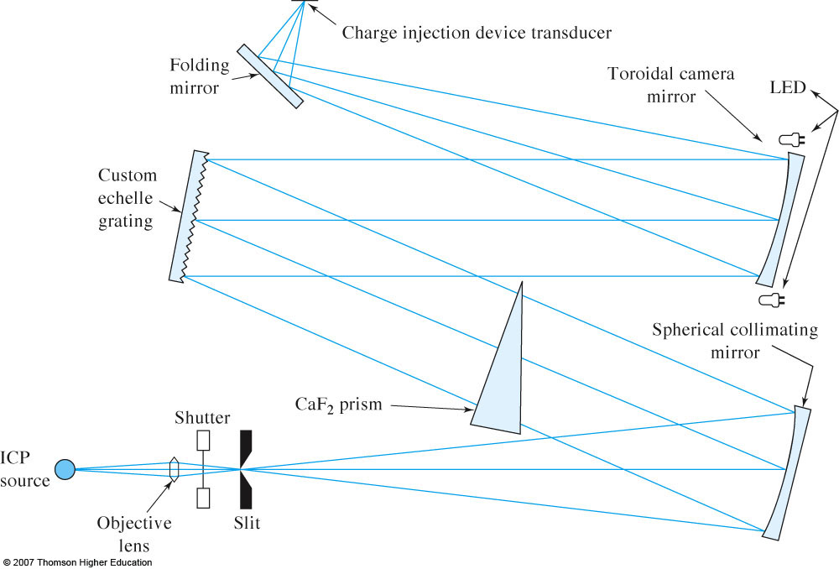
Inductively Coupled Plasma Spectrometry
Multichannel Spectrometers
  Spectrographs
Charge-Injection Devices – based on echelle spectrometers and 2D array devices
Chem 4631

Slide 28
Inductively Coupled Plasma Spectrometry
Multichannel Spectrometers
  Spectrographs
Charge-Coupled Devices – 2 CCD’s – one for vis and one for UV.
Chem 4631

Slide 29
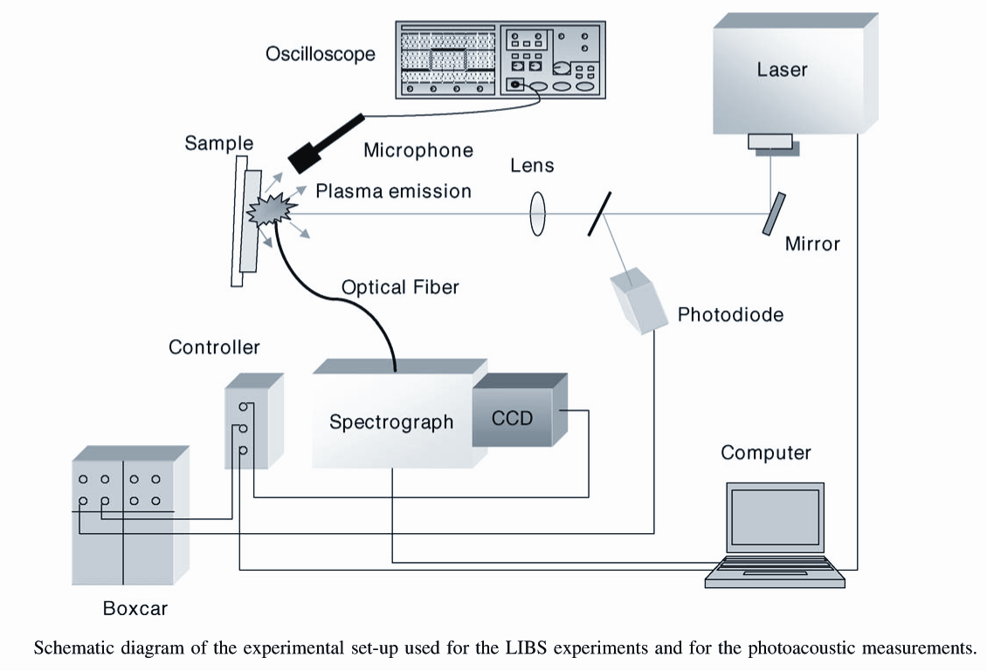
Laser Induced Breakdown Spectroscopy

Slide 30
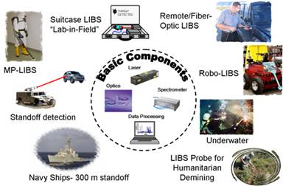
LIBS

Slide 31
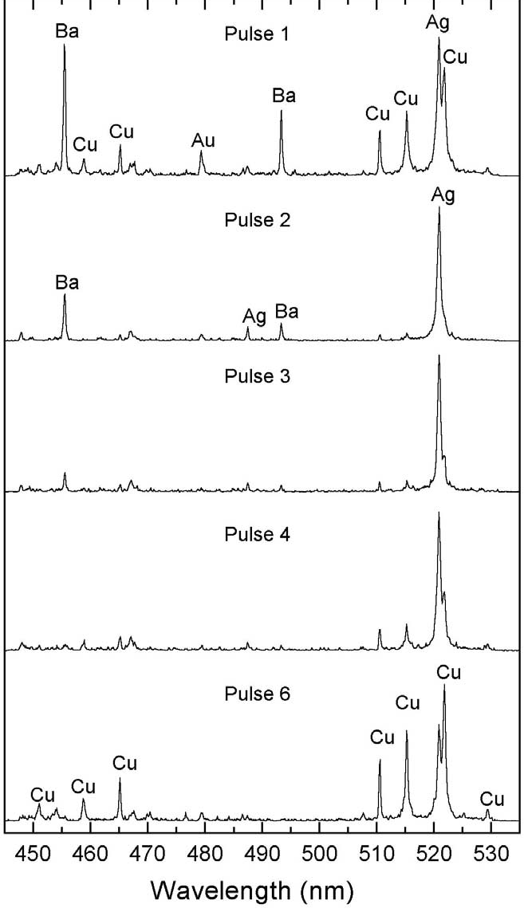
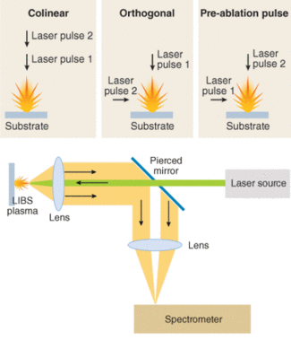
LIBS
Daguerrotypie, 19. stol.

Slide 32
Monitoring odstraňování starých nátěrů
Odstraňování vosku z pláten nebo dřeva (překližka) je časově náročné. Proces lze snadno automatizovat použitím laseru a detekce LIBS.
LIBS spektra vosku vykazují zřetelné pásy CO a CN. Po dosažení spodní vrstvy se objevuje pík 423 nm a čištění je ukončeno.

Slide 33
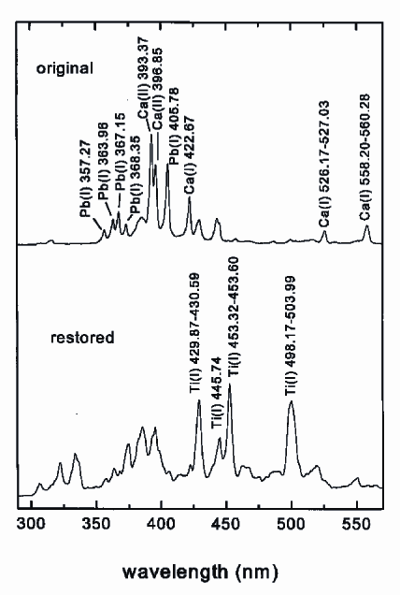
Sledování restaurátorských zásahů
LIBS spektra originální malby a restaurovaných částí olejomalby.

Slide 34
Kovy a slitiny
LIBS analýza slitiny Au.

Slide 35
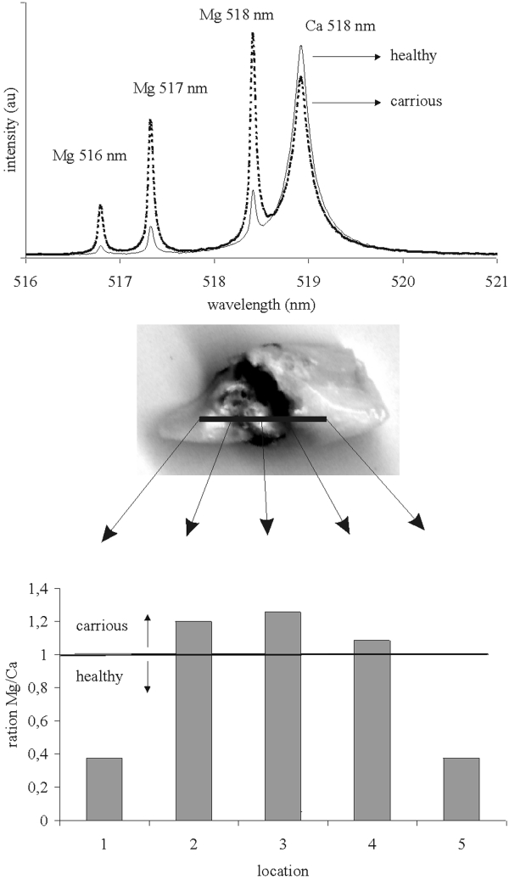
Kosti a zuby
Obsah Mg a Ca v zubní tkáni poškozené kazem. Zvýšená koncentrace Mg zřetelně indikuje postižené partie.

Slide 36
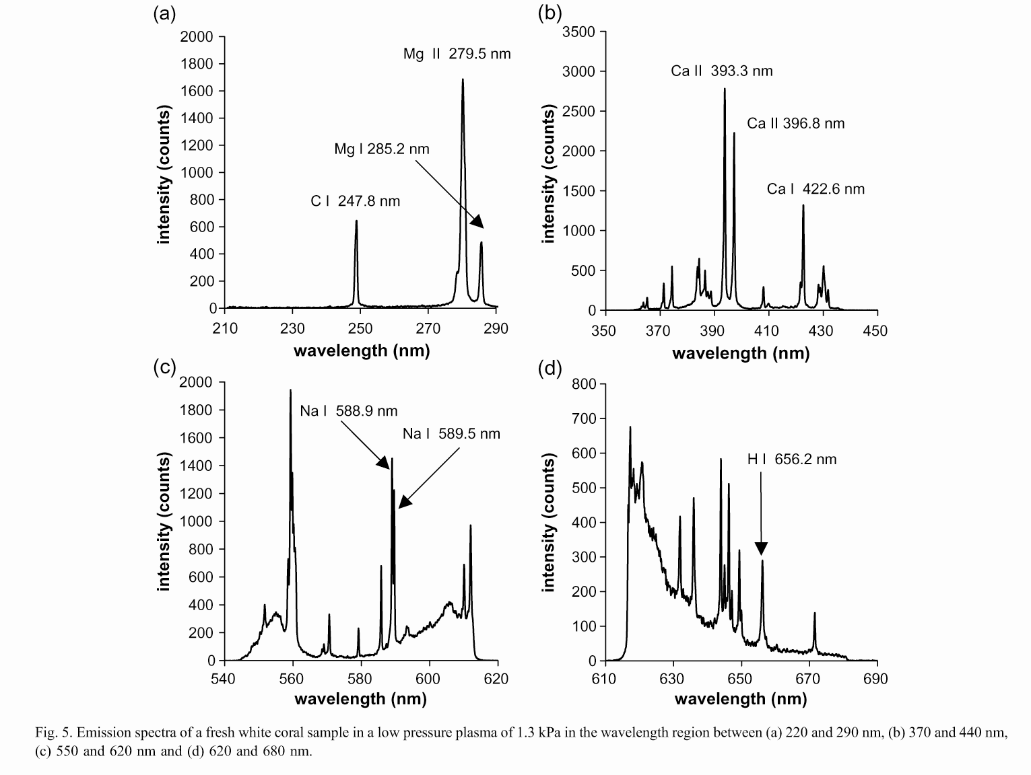
Autenticita výrobků z korálu
korál vs. vápenec

Slide 37
Čištění kamene
LIBS řezu krápníkem (znečištěný povrch)

Slide 38
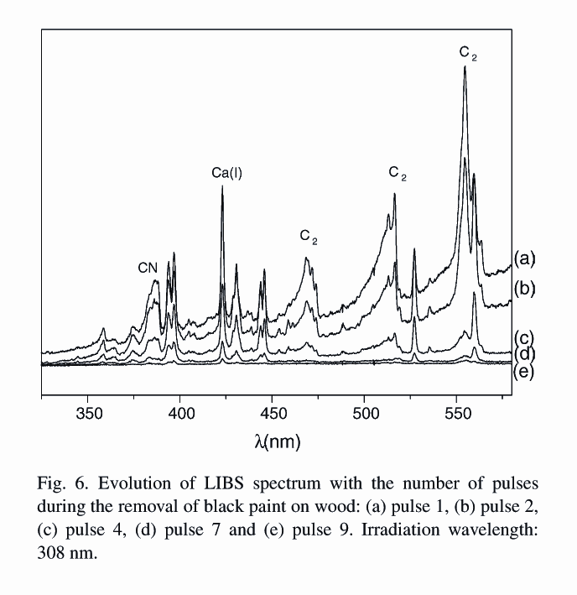
LIBS
Molekulové pásy
Spojení s Ramanovou spektrometrií

Slide 39
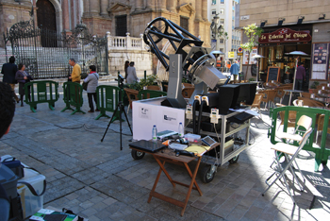


Stand-off LIBS

Slide 40


Malaga
Analýza portálu katedrály.

Slide 41



Stand-off LIBS
ChemCam

Slide 42



Spektrometrie laserem indukovaného plazmatu (LIBS)
Terénní a mobilní zařízení

Slide 43


remote LIBS

Slide 44


Absorpce záření

Slide 45

Absorpční spektrum
Soubor temných čar (pásů ve spojitém spektru světla), které vznikají při pohlcování záření látkou.
a) Čárové spektrum
b) Pásové spektrum
Na rozdíl od emisních spekter nemusíme vzorek látky rozžhavit na velmi vysokou teplotu.
Kirchhoffův zákon
Těleso, které vysílá záření určitých vlnových délek, rovněž tyto vlnové délky absorbuje.
Sloučíme-li emisní a absorpční spektrum stejné látky, získáme spektrum spojité.

Slide 46



Zdroj záření, spektrum (čárové, pásové, spojité)

Slide 47


Emisní a absorpční spektra
Fraunhoferovy čáry ve slunečním spektru jsou důsledkem absorpce světla atomy různých prvků ve sluneční atmosféře.

Slide 48


Emisní spektrum
Soubor frekvencí elektromagnetického záření vyzařovaného látkou.
a) Spojité spektrum
b) Čárové spektrum
c) Pásové spektrum
Spojité spektrum
obsahuje elektromagnetické vlny všech vlnových délek v určitém intervalu, zdroj: rozžhavené pevné a kapalné látky(např. vlákno žárovky, roztavené kovy, …)

Slide 49


Čárové spektrum
tvořené úzkými, navzájem oddělenými spektrálními čárami o různé intenzitě, zdroj: výboj v plynu za sníženého tlaku jiskrový výboj.
emisní spektrum sodíku
Pásové spektrum
tvořené pásy s množstvím spektrálních čar těsné blízkosti, mezi nimiž jsou temné úseky, zdroj: zářící molekuly látek.
emisní spektrum směsi par kadmia, rtuti a zinku

Slide 50





Lambert – Beerův zákon
Zákon platí pro monochromatické světlo
l = tloušťka kyvety
c = koncentrace roztoku
ε = absorpční koeficient, ε = f(λ)
ε
T = transmitance
A = absorbance

Slide 51




Slide 52
Grafické vyjádření Lambert-Beerova zákona
= lineární funkce

Slide 53

Spektrometrie

Slide 54
 | Spectroscopic Techniques and Chemistry they Probe
UV-Vis |  | UV-vis region | bonding electrons
Atomic Absorption |  | UV-vis region | atomic transitions (val. e-)
FT-IR |  | IR/Microwave | vibrations, rotations
Raman |  | IR/UV | vibrations
FT-NMR |  | Radio waves | nuclear spin states
X-Ray Spectroscopy |  | X-rays | inner electrons, elemental
X-ray Crystallography |  | X-rays | 3-D structure

Slide 55
 | Spectroscopic Techniques and Common Uses
UV-vis |  | UV-vis region | Quantitative analysis/Beer’s Law
Atomic Absorption |  | UV-vis region | Quantitative analysis Beer’s Law
FT-IR |  | IR/Microwave | Functional Group Analysis
Raman |  | IR/UV | Functional Group Analysis/quant
FT-NMR |  | Radio waves | Structure determination
X-Ray Spectroscopy |  | X-rays | Elemental Analysis
X-ray Crystallography |  | X-rays | 3-D structure Anaylysis

Slide 56

UV-VIS
Světlo (viditelné záření) je součástí spektra elektromagnetického záření, lidské oko vnímá elektromagnetické vlnění o frekvencích 7,6·10¹⁴ Hz – 3,9·10¹⁴ Hz.
Bílé světlo

Slide 57

Světelné spektrum je část elektromagnetického spektra, ve kterém je zobrazena závislost barev světla na vlnových délkách.
Chromatické světlo: složené ze světla více vlnových délek, např. bílé světlo (složené ze sedmi barev)
Monochromatické světlo: pouze jedna vlnová délka, např. laser

Slide 58


  Míchání barev
Aditivní (součtové) - RGB
Jednotlivé složky barev se sčítají a vytváří světlo větší intenzity. Smícháním dvou základních barev vznikne komplementární (doplňková) barva k třetí základní barvě. Princip aditivního míchání barev se uplatňuje na počítačových monitorech
a TV obrazovkách.
Subtraktivní (odčítací) CMYK
S každou další přidanou barvou se ubírá část původního světla. Využití v barevných tiskárnách.
CMYK model
RGB model

Slide 59



Absorpce záření
odražené světlo = barva předmětu
černé těleso vše pohlcuje, bílé vše odráží

Slide 60



Příklad

Slide 61



Lidské oko

Slide 62





Slide 63


Slide 64



Slide 65



CCD a CMOS detektory
U CCD je nakumulovaný náboj přesouván přes matici Schottkyho fotodiod. Elektrony reprezentující jednotlivé pixely jsou posouvány do výstupního zesilovače, kde je elektrický náboj převeden na napětí. Výhodami tohoto detektoru oproti typu CMOS je lepší světelná citlivost, což se projeví v lepší kvalitě obrazu při špatném osvětlení. CCD senzory také dosahují vyšší rychlosti převodu signálu a výsledný obraz vykazuje relativně nízký šum. Nevýhodou těchto detektorů je vyšší cena a je složitější instalace do kamery.
CMOS využívá integrovaných obvodů vysoké hustoty, umožňující umístit na čip velké množství MOS tranzistorů. Produkce těchto detektorů je sériová a levnější než u CCD prvků. Výhodou CMOS senzorů je také nízká spotřeba energie, nižší napájecí napětí a obecně jednodušší elektronika, umožňující návrh kamer s menšími rozměry.

Slide 66


UV-VIS spektrometrie
Violet: 400 - 420 nm
Indigo: 420 - 440 nm
Blue: 440 - 490 nm
Green: 490 - 570 nm
Yellow: 570 - 585 nm
Orange: 585 - 620 nm
Red: 620 - 780 nm

Slide 67


Slide 68


Slide 69
UV-Vis Spectrophotometer

Slide 70

Double Beam UV-Vis Spectrophotometer

Slide 71
Fixed Wavelength Instrument
LED serve as source
Pseudo-monochromatic light source
No monochrometer necessary/ wavelength selection occurs by turning on the appropriate LED
4 LEDs to choose from
sample
beam of light
LEDs
photodyode

Slide 72
Skenovací UV-VIS spektrometr
Scanning Instrument
monochromator
Tungsten
Filament (vis)
slit
Photomultiplier
tube
slit
cuvette
Deuterium lamp
Filament (UV)

Slide 73
Diode array UV-VIS spektrometr
mirror
Diode array detector
328 individual detectors
Tungsten
Filament (vis)
slit
slit
cuvette
Deuterium lamp
Filament (UV)
monochromator

Slide 74
UV-Vis spectrum
UV-Vis spectrum shows the absorbance of one or more sample components in the cuvette when scanned through various wavelengths
Sample
Solution
For the Solution first we’ll determine where the maximum absorption occurs.

Slide 75
180 nm
σ −> σ∗ 135 nm
π −> π∗ 165 nm
n −> σ∗ 183 nm weak
π −> π∗ 150 nm
n −> σ∗ 188 nm
n −> π∗ 279 nm weak
A
279 nm
λ
Similar structures have similar UV spectra:
λ_{max} = 238, 305 nm
λ_{max} = 240, 311 nm
λ_{max} = 173, 192 nm

Slide 76



Barva souvisí s rozsahem konjugovaného systému
λ_{max} = 114 + 5(8) + 11*(48.0-1.7*11) = 476 nm
λ_{max}(Actual) = 474.

Slide 77



Kolorimetrie
Fosfor
pH
Železo
Dusík (amoniakální, nitrátový)

Slide 78






Kolorimetrie
Signal processing

Slide 79


Kolorimetrie
Signal processing

Slide 80




Kolorimetrie - aplikace mobilního telefonu

Slide 81

Atomová absorpční spektrometrie
Roztoková analýza
destruktivní
V plameni
V kyvetě

Slide 82

Fluorescence

Slide 83



Fluorescence

Slide 84




Slide 85


Fluorescence v UV světle
Aplikace ultrafialové fluorescence - zviditelnění časem degradovaného textu

Slide 86
Pigmenty
LIF spectra of unvarnished tempera systems taken at a resolution of 1 nm with a laser fluence of 1.2 mJ cm-2:
(a) zinc white,
(b) cinnabar,
(c) Naples yellow, and
(d) lead chromate.
The exciting laser wavelength is 248 nm.
(e) UV fluorescence image of a cross section of an unvarnished laser-ablated region of a Naples yellow tempera sample. (Magnification is 500).

Slide 87

Detekce mikroorganismů
Fluorescence spectra of green algae on a marble substrate. Before a biocidal treatment (continuous line) and after (dotted line). Excitation wavelength 355 nm.
Normalised LIF spectra of green algae (continuous line) and cyanobacteria (dotted line). Excitation 355 nm.

Slide 88
Fluorescence image related to the alga colonisation on the northern portal of Lund Cathedral. The intensity of the chlorophyll fluorescence in the band around 685 nm is indicated in grey levels and makes evident the important biodeteriogen colonisation on the stone surface.

Slide 89

Katedrála v Parmě
a a picture of the area investigated;
b the thematic map obtained
from the ratio between the
integrated area in the range 396
to 408 nm and the integrated area
in the range 409 to 450 nmn (the
yellow-red areas in the image indicate areas subject to protective
treatment); c fluorescence spectra
taken from the bottom left area of
the protiro and referring to those
pixels of the thematic map in b
where the protective treatment was
strongly present (yellow–red pixels);
and d fluorescence spectra
taken in the bottom right area of the
protiro where the protective treatment
is present in a lower degree

Slide 90


Chemiluminiscence
= emise viditelného záření (luminiscence) v důsledku chemické reakce.
Např. luminol v přítomnosti peroxidu vodíku za přítomnosti vhodného katalyzátoru:
kde:
3-APA je 3-aminophthalate
3-APA[◊] is the vibronic excited state fluorescing as it decays to a lower energy level.

Slide 91




Lampyris noctiluca (světluška větší)
Pyrophorus noctilucus (kovařík cucujo)

Slide 92




Svítivník malozubý (Pachystomias microdon) svítí červeným světlem
Kalmar galérový (Cranchia scabra
Hlubinná krakatice Watasenia scintillans v normálním světle a "rozsvícená" v temné hlubině

Slide 93


    Infračervené záření (IR)
    = tepelné záření, neviditelné okem, jeho zdrojem je každé těleso které má teplotu vyšší než je absolutní nula. Při pohlcování se IR záření mění na vnitřní energii pohlcujícího tělesa (těleso se ohřívá).

Slide 94





Vibrations of Molecules
Symmetrical stretching | Antisymmetrical stretching | Scissoring
Rocking | Wagging | Twisting

Slide 95



Infračervená spektrometrie (FTIR)

Slide 96




Příklad
Oxid uhličitý nemá v základním stavu molekulový dipól. Některé vibrace molekul CO₂ vytvářejí struktury s molekulovým dipólem. Z tohoto důvodu CO₂ silně absorbuje infračervené záření. Podobně se chová i methan, vodní pára a další skleníkové plyny. Tyto plyny absorbují infračervené záření ze zemského povrchu a emitovat je zpět ve všech směrech.
U hlavních plynů atmosféry, N₂ a O₂, k absorpci nedochází a záření prochází atmosférou do vesmíru.

Slide 97



Noční vidění a termokamery
Termografie = analýza infračervené energie vyzařované tělesem. Termografickým měřicím systémem lze zobrazit teplotní pole na povrchu sledovaného objektu. Infračervené záření je pro lidské oko neviditelné, proto se termovizní snímky vizualizují za použití okem viditelných palet, které přiřazují barvu různým teplotám (různému množství tepelného toku).

Slide 98




Detekce infračerveného záření u hadů
Zmije, krajty a hroznýši mají na tváři otvory, tzv. jamkové orgány, které obsahují membránu schopnou detekovat infračervené záření až do vzdálenosti jednoho metru. V noci umožňují hadům "vidět" obraz predátora nebo kořisti (podobně jako infračervená kamera).

Slide 99



Upír obecný (Desmodus rotundus)
- čidlo tepelného záření se nachází v čumáku upíra, anatomicky je podobné obdobnému orgánu hadů.

Slide 100


Infračervená spektrometrie
ATR
KBr technika

Slide 101

Sample Preparation
Gaseous samples
Long pathlength to compensate for the
diluteness
Liquid samples
Can be sandwiched between two plates of a salt
  sodium chloride
  potassium bromide
  calcium fluoride
Solids
  KBr pellet
  Nujol mull
  Dissolving in organic solvent(CCl₄)

Slide 102

Infračervená spektrometrie s Fourierovou transformací (FTIR)

Slide 103

Infračervená spektrometrie s Fourierovou transformací (FTIR)

Slide 104

A Fourier transform converts the time domain to the frequency domain with absorption as a function of frequency.

Slide 105

The typical IR absorption range for covalent bonds is 600 - 4000 cm⁻¹. The graph shows the regions of the spectrum where the following types of bonds normally absorb. For example a sharp band around 2200-2400 cm⁻¹ would indicate the possible presence of a C-N or a C-C triple bond.

Slide 106



Egyptská kniha mrtvých
Přenosné FTIR zařízení

Slide 107



Slide 108


FTIR mikroskopie

Slide 109


Slide 110



Infračervená spektrometrie
Terénní a mobilní zařízení

Slide 111



Reflektografie
Aplikace infračervené reflektografie - zviditelnění podkresby

Slide 112


Reflektografie
Aplikace infračervené reflektografie - zviditelnění tetování na mumifikovaných rukou z pohřebiště Semna South, Núbie (dnešní Súdán), stáří cca 2000 let.

Slide 113

Ramanova spektrometrie
Nd:YAG 1064 nm
He–Ne 632.8 nm

Slide 114

Princip Ramanovy spektrometrie

Slide 115


Slide 116

Raman vs. FTIR
FT IR
(FT) Raman

Slide 117

  - comparison of Raman and IR Spectra

Slide 118



Slide 119


Slide 120

Ramanova spektrometrie pigmentů
Polychromovaná socha sv. Anny v Santa Maria la Real, Sasamon, Španělsko (13. stol.).

Slide 121

Ramanova spektra auripigmentu (As₂S₃), realgaru (As₄S₄), mozaikového zlata (SnS₂) a rumělky (Hg S).

Slide 122


Oltář ze
“San Antolín y San Bernabé”

Slide 123


Rozpoznání imitací
Přírodní barevné korály (karoten)
Barvené korály
Imitace korálů

Slide 124


Identifikace slonoviny
FT-Ramanova spektra:
Římské pečetidlo (i)
africký slon (ii),
vorvaň (iii)
hroch (iv)

Slide 125

Ramanova mikroskopie

Slide 126



Ramanova mikroskopie maleb
Portrét mladíka (neznámý severoitalský malíř, cca 1515)
Ramanovské mapy vzorku S IIb.
(a) optický obraz, (b) anhydrit, (c) sádrovec (gypsum).

Slide 127

Ramanova mikroskopie
mikrofosilie
v jurských
rohovcích

Slide 128

Raman + FTIR mikroskopie

Slide 129

Kombinace Raman + LIBS

Slide 130
Mobilní zařízení pro Ramanovu spektrometrii
M : 95% propustné zrcadlo pro vizualizaci plochy kamerou (Ca).
HNF : holografické filtry odrážející laserový paprsek a propouští ramanovsky posunuté záření (Stokes)
F filtry pro anti-Stokesovskou část spektra

Slide 131


Ramanova spektrometrie
Terénní a mobilní zařízení

Slide 132


Analýza nástěnných maleb (kaple Ponthoz.)

Slide 133
Ostatní metody

Slide 134


Rentgenová fluorescenční analýza (XRF)
Rentgenová
Radionuklidová

Slide 135



Slide 136




Portable X-Ray Fluorescence (PXRF)

Slide 137


Elektronová mikrosonda

Slide 138


Slide 139



Slide 140

Fotoelektronová spektroskopie (ESCA)

Slide 141


Ultrafialová (UPS)
Rentgenová (XPS)
Sledování kinetické energie fotoelektronů,
Ta závisí na energii molekulového orbitalu.

Slide 142

PIXE a PIGE

Slide 143


Slide 144

Neutronová aktivační analýza

Slide 145


Slide 146
Hmotnostní spektrometrie

Slide 147

Izotopy

Slide 148


Slide 149


Slide 150

Hmotnostní spektrometrie s indukčně vázaným plazmatem
Roztoková analýza
destruktivní

Slide 151


LA-ICP-MS
Pevné látky vzorkovány laserovou ablací
Kvadrupólový
TOF
Sektorový (MC)
Nd:YAG
Excimer
Semidestruktivní metoda

Slide 152


Provenience obsidiánu
Owens Valley,
vých. Kalifornie

Slide 153


Slide 154


Malba na keramice

Slide 155

MC LA-ICP-MS
Analýza izotopových poměrů

Slide 156



Analýza izotopových poměrů
Sklo „Art nouveau“

Slide 157

LDI - TOF
Desorpce a ionizace laserem

Slide 158



Analýza pigmentů
Pruská modř

Slide 159



Pigmenty v iluminovaných rukopisech

Slide 160

Akrylátové barvy

Slide 161

MALDI-TOF
Desorpce a ionizace laserem za přítomnosti matrice

Slide 162


Analýza fosilních proteinů
„Peptide mass fingerprint“ osteokalcinu rozloženého trypsinem:
extant horse
zebra
osel
částečně čištěný osteokalcin z 42 000 let starých pozůstatků koně.

Slide 163



Identifikace keratinů
Hmotnostrní spektra 1400 to 1700 Da vlny jaka (A) a kašmírské kozy (B) (rozklad trypsinem).
Hmotnostní spektra 1700 to 2100 Da peří husy (A) a kachny (B).

Slide 164


Identifikace organických pojiv v malbách
MS/MS spektrum trojnásobně nabitých iontů pro m/z 551.61, z hydrolyzovaného extraktu. Přítomny jsou y a b fragmenty peptidu ovotransferrinu 443-457 (TDERPASYFAVAVAR).
Triptych Benedetta Bonfigliho, Madona s dítětem, sv. Jan Křtitel.sv. Šebestián (XV. století).

Slide 165


MS/MS spektrum dvojnásobně nabitých iontů m/z 714.82, z hydrolyzovaného extraktu z triptychu Benedetta Bonfigliho. Přítomny jsou fragmenty y and b fragmentu peptidu lysozymu 52-63 (FESNFNTQATNR).
Závěr:
jako pojivo byly v triptychu Benedetta Bonfigliho použity vaječný bílek a žloutek triptych.
MS/MS spektrum m/z 402.28, z hydrolyzovaného extraktu z triptychu Benedetta Bonfigliho. Přítomny y a b fragmenty peptidu vitellogeninu II 50-53 (AGVR).

Slide 166

Degradace historických laků
Fotochemická degradace přírodních triterpenoidů použitých jako laky
Hmotnostní spektra laserové desorpce/ionizace dammaru (nahoře) a mastixu (dole) na grafitu.

Slide 167


Rentgenová difrakční analýza (XRD)

Slide 168


Slide 169

Děkuji za pozornost !

